Slide 1
화면 설계
신동훈

Slide 2
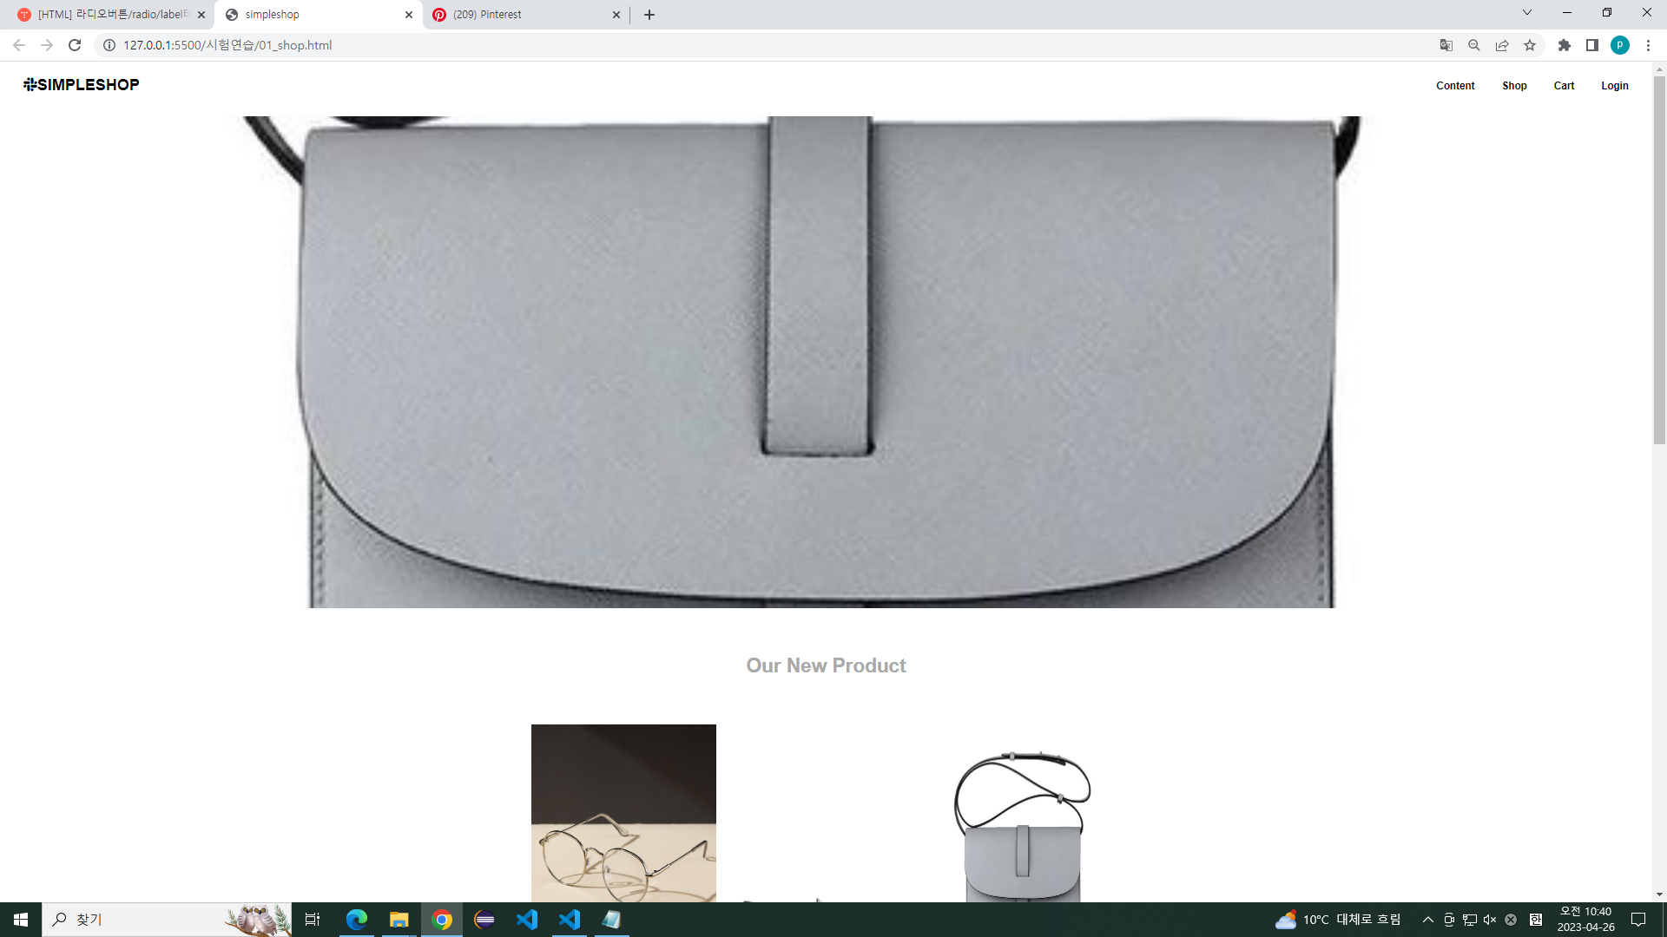
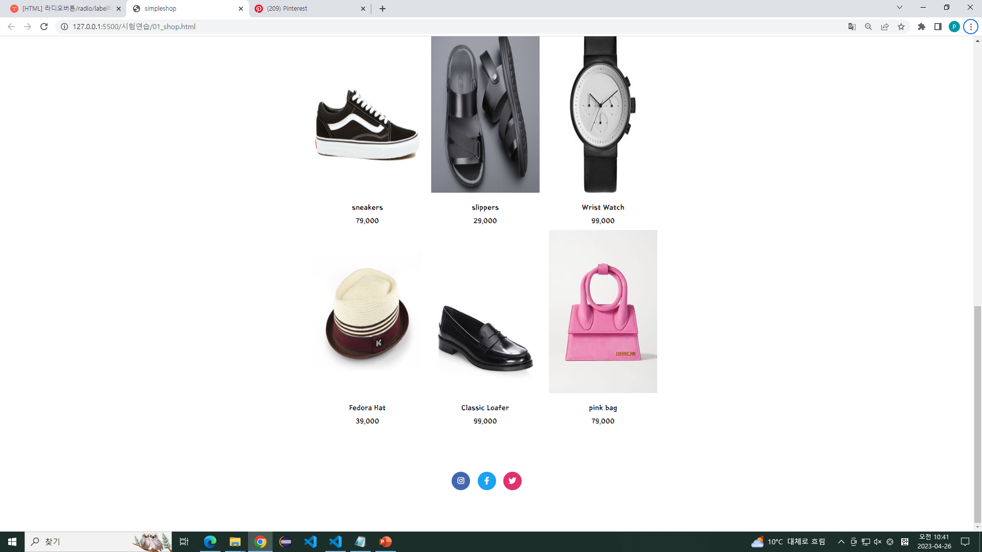
문항7 2번문제

